Slide 1


三
下
数
学
1.2 认识东、南、西、北练习
讲师：xippt
2021年1月9日

Slide 2
目
录
1
温故知新
CONTENTS
2
课堂练习
3
课堂小结

Slide 3
温故知新
03
1
学而时习之，不亦说乎

Slide 4

温故知新
北
北京
（ ）
恒山
2016米
（ ）
泰山
西
（ ）
华山
1524米
东
你能在地图上找到它们吗？
2160米
1440米
（ ）
嵩山
先确定地图上的四个方向。
（ ）
衡山
1289米
南

Slide 5
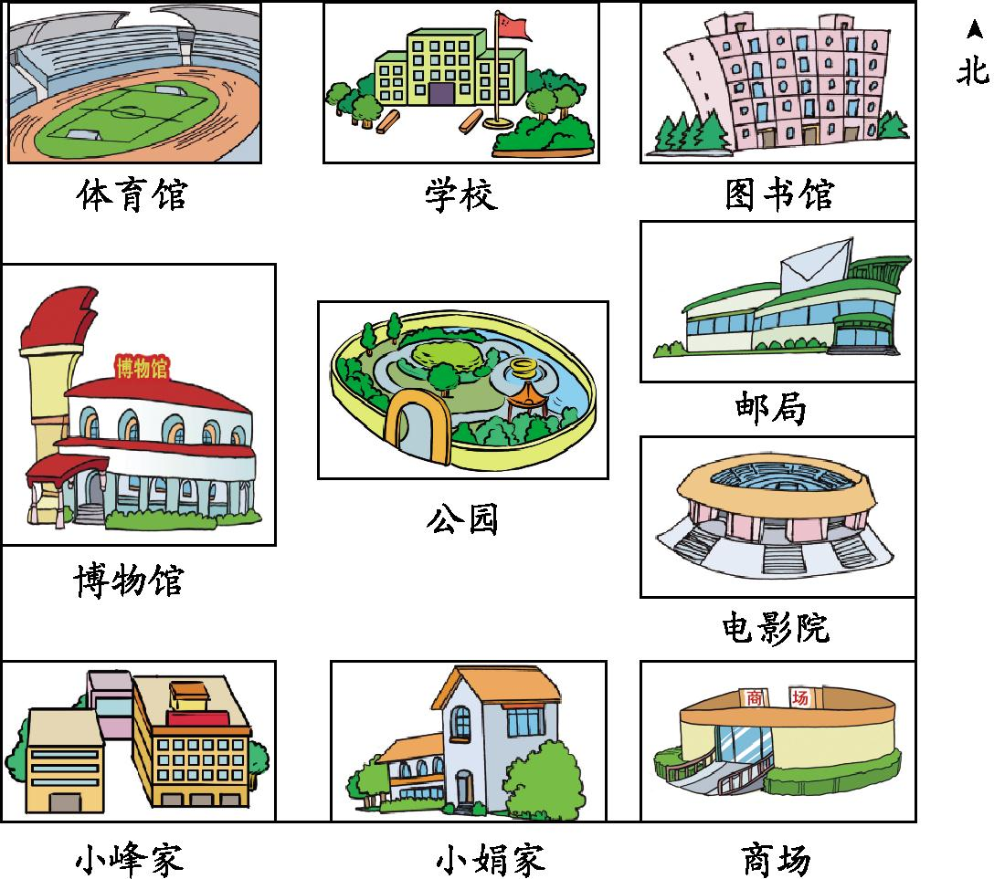
温故知新
北
东
北
南
东
北
西
东
西
先确定地图上的四个方向。
南

Slide 6
温故知新
北
小兔
小羊
小鹿
小马
小狗
先安排它们四个的位置，再确定方向。
小兔在小鹿家的北面，小狗在小鹿家的南面，
小马在小鹿家的东面，小羊在小鹿家的西面。

Slide 7
课堂练习
03
2
纸上得来终觉浅,绝知此事要躬行

Slide 8
课堂练习
1.与东面相对的是（ ）面，与西面相对的是（ ）面。
2.傍晚，我们面向太阳时，你的影子在你的（ ）面。
3.小燕子每年从（ ）方飞到（ ）方过冬。
西
东
东
北
南

Slide 9
课堂练习
×
√
×

Slide 10
课堂练习
北
北
李刚家
东
图书馆
学校
王红家
南
公园
西
李刚家在公园的（ ）面，图书馆在王红家的（ ）面。
北
西

Slide 11

课堂练习
北
花坛
教学楼
图书馆
实验楼
操场
大门

Slide 12
课堂小结
03
3
学而不思则惘，思而不学则殆

Slide 13
课堂小结
课堂小结
在辨认方向时，先确定一个方向，然后根据东与西相对、南与北相对的原则来确定其它三个方向。

Slide 14
课堂小结
课堂小结
地图通常是按上北下南，左西右东绘制的。
地图上箭头所指的方向是北方。

Slide 15
版权声明
感谢您下载xippt平台上提供的PPT作品，为了您和xippt以及原创作者的利益，请勿复制、传播、销售，否则将承担法律责任！xippt将对作品进行维权，按照传播下载次数进行十倍的索取赔偿！
1. 在xippt出售的PPT模板是免版税类(RF:
Royalty-Free)正版受《中国人民共和国著作法》和《世界版权公约》的保护，作品的所有权、版权和著作权归xippt所有,您下载的是PPT模板素材的使用权。
2. 不得将xippt的PPT模板、PPT素材，本身用于再出售,或者出租、出借、转让、分销、发布或者作为礼物供他人使用，不得转授权、出卖、转让本协议或者本协议中的权利。

Slide 16
课堂小结
课堂小结
确定物体的位置关系
以参照物体为中心，根据“上北下南，左西右东”原则，确定具体的方向。

Slide 17
三
下
数
学
感谢各位的聆听
讲师：xippt
2021年1月9日

